Slide 1
LOCALHUB · BX/CX/DX PROJECT
DATA
밤길의 불안을
데이터로 읽다
↓
INSIGHT
↓
PERSONA
워드클라우드에서 안전귀가 서비스까지
↓
네이버 뉴스·블로그 2,257건 분석
DX
광주 2반
정용철 / 김지명 / 전준혁

Slide 2
FLOW
텍스트를 실제 서비스로 연결하는 네 단계
01 · DATA
02 · INSIGHT
03 · PERSONA
04 · DX
2,257건
상위 50개
김지안
LocalHub
→
→
→
뉴스·블로그 수집
중복 제거
불용어 처리
워드클라우드
페인포인트 정의
가상 페르소나 설정
공공데이터 기반
안전귀가 서비스
반복되는 언어에서 고객 문제를 찾고, 그 문제를 해결하는 기능으로 연결했습니다.

Slide 3
BX.데이터 수집
밤길의 언어 2,257건을 모았습니다
12개 검색어로 안전시설·이동환경·귀가 경험을 탐색
중복 제거 후 분석 문서
야간 귀가 안전
밤길 안전
여성 안심귀가
2,257
골목길 안전
CCTV 사각지대
가로등 어두운 골목
건
안전한 귀가 경로
보행자 야간 안전
치안 취약지역
뉴스 1,100 · 블로그 1,157
1인 가구 귀가 안전
안심귀가 서비스
범죄예방 환경설계
검색 API의 제목·요약문을 수집했습니다.
검색어 기반 탐색 분석이므로 전체 국민 여론으로 일반화하지 않습니다.
Source: 네이버 뉴스·블로그 검색 API | 수집일 2026-07-14 | 12개 검색어, 중복 제거 후 2,257건

Slide 4
BX.데이터 정제
고객 경험을 설명하는 단어만 남겼습니다
01
02
03
04
텍스트 정리
중복 제거
불용어 처리
빈도 분석
→
→
→
HTML 태그·특수문자 제거
제목과 요약문 결합
동일 제목·링크 제거
2,257건 확정
조사·접속사·일반어 제거
도메인 불용어 추가
의미 있는 핵심어 집계
상위 50개 선정
제거 예시
그리고 · 대한 · 관련 · 제공 · 기사 · 블로그 · 이번 · 최근
분석 단위: 네이버 검색 API 제목·요약문 | 불용어: 일반어 + 야간 귀가 도메인 맞춤 목록

Slide 5
CX.핵심어 분석
불안은 CCTV·가로등·사각지대로 구체화됐습니다
크기 = 언급 빈도 · 전처리 후 핵심어 상위 50개
주민
AI
순찰
점검
주변
생활
시간
택시
운영
대리운전
CPTED
이동
취약지역
환경
경로
스카우트
예방
환경설계
취약
LED
사각지대
CCTV
안심
치안
가로등
골목길
밤길
범죄
보행자
어두운
안전한
안심귀가
1인 가구
범죄예방
설치
귀갓길
강화
현장
태양광
늦은
청소년
보행
개선
사고
조성
차량
스마트
셉테드
동행
학생
Source: 네이버 뉴스·블로그 검색 API 2,257건 | 검색어 편향을 줄이기 위해 일반어·중복어 제거 후 빈도 집계

Slide 6
CX.페인포인트
반복된 단어는 세 가지 고객 문제를 가리켰습니다
01
02
03
안전시설 공백
어두운 이동환경
경로 판단 불안
CCTV와 가로등이 보이지 않는 구간에서
안전을 판단할 근거가 부족합니다.
밤길과 골목길은 반복적으로
위험·불안의 상황과 함께 언급됩니다.
목적지까지 가는 길은 보여도
어느 길이 더 안심되는지는 알기 어렵습니다.
CCTV 588 · 가로등 399 · 사각지대 387
밤길 393 · 골목길 377 · 어두운 337
안심 533 · 치안 430 · 경로 213
핵심 문제는 ‘범죄 정보 부족’보다 ‘지금 가는 길을 판단할 근거 부족’에 가깝습니다.
해석 기준: 상위 핵심어의 의미 범주와 동시 등장 맥락을 기반으로 페인포인트를 구성

Slide 7

CX.타깃 고객
텍스트 분석 결과를 한 명의 고객으로 구체화했습니다
김지안 · 24세
대학생 · 1인 가구 · 야간 도보 귀가
상황
밤 10시 이후 지하철역에서 자취방까지 약 15분을 걸어 귀가합니다.
GOAL
빠른 길보다 안심할 수 있는 길을 선택하고 싶습니다.
PAIN POINTS
• 어두운 골목의 CCTV·가로등 위치를 알기 어렵습니다.
• 위험구간에 들어가기 전 대체 경로를 찾기 어렵습니다.
• 지도·검색·커뮤니티 정보를 따로 확인해야 합니다.
텍스트 분석 기반 가상 페르소나
AI 생성 가상 인물
Persona synthesis: 워드클라우드 상위 핵심어와 페인포인트를 기반으로 구성한 가상 인물

Slide 8
CX.고객 요구
고객에게 필요한 것은 ‘길을 결정할 근거’입니다
김지안의 귀가 여정에는 세 번의 판단 순간이 있습니다.
출발 전
이동 중
위험 전
안전 경로 비교
→
안전시설 확인
→
사전 알림
최단거리와 안전한 길의
차이를 확인
CCTV·가로등·비상벨을
한 화면에서 확인
사각지대·취약구간 진입 전
대체 경로 안내
LocalHub는 이 세 가지 고객 요구에서 출발합니다.

Slide 9
DX.KEY ACCELERATORS
세 가지 고객 요구를 아홉 개 기능으로 구현했습니다
SEE
GUIDE
SHARE
안전정보 시각화
안전귀가 안내
실시간 정보 공유
CCTV 공공데이터 활용
최단경로·안전경로 비교
범죄정보 챗봇
안전지역 히트맵
CCTV 사각지대 위험구간
네이버 기사 자동 최신화
경찰시설 위치·지역 안전도
단계별 세부 길안내
커뮤니티 위험구간 제보
지금 주변이 얼마나 안전한지 확인
빠른 길과 안전한 길을 근거로 선택
공공데이터의 공백을 최신 정보로 보완
공공데이터 · 경로 알고리즘 · 최신 정보 · 주민 제보를 하나의 귀가 경험으로 연결합니다.

Slide 10
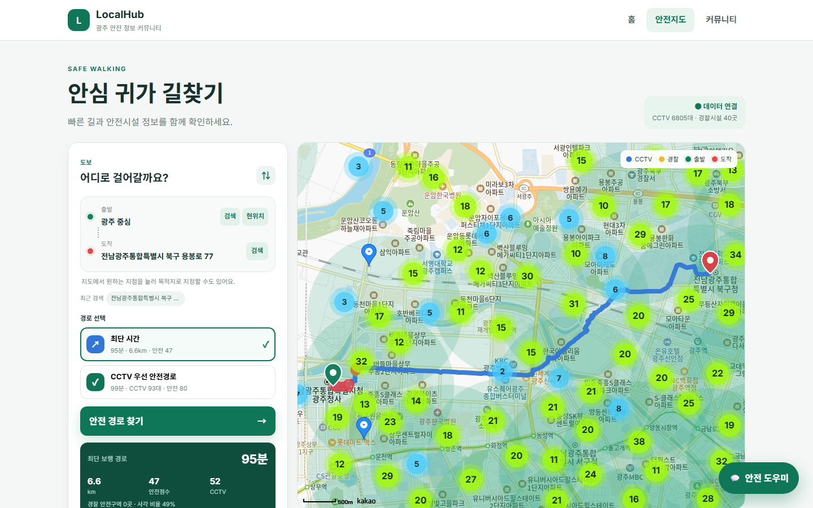
DX.안전귀가 안내
두 경로를 안전점수로 비교합니다
01
히트맵으로 확인
CCTV·경찰시설 분포를
지도 위 안전도로 시각화
02
경로를 비교
최단 95분·안전 47점
안전경로 99분·안전 80점
03
위험구간 안내
시설 반경 90m 공백 구간과
단계별 이동 정보를 전달
https://jovial-phoenix-52d898.netlify.app/
Source: LocalHub 배포 화면 캡처 | 2026-07-15 | 안전점수는 현재 구현 데이터 기준의 경로 비교 지표

Slide 11
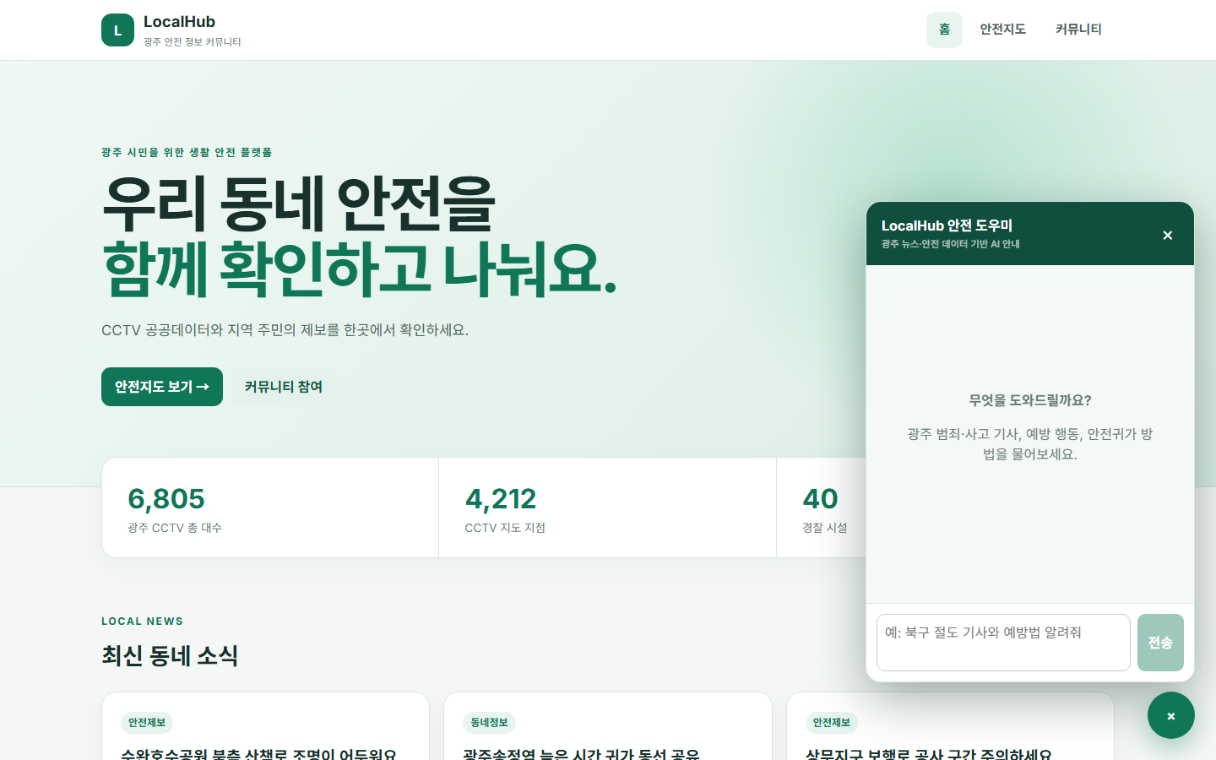
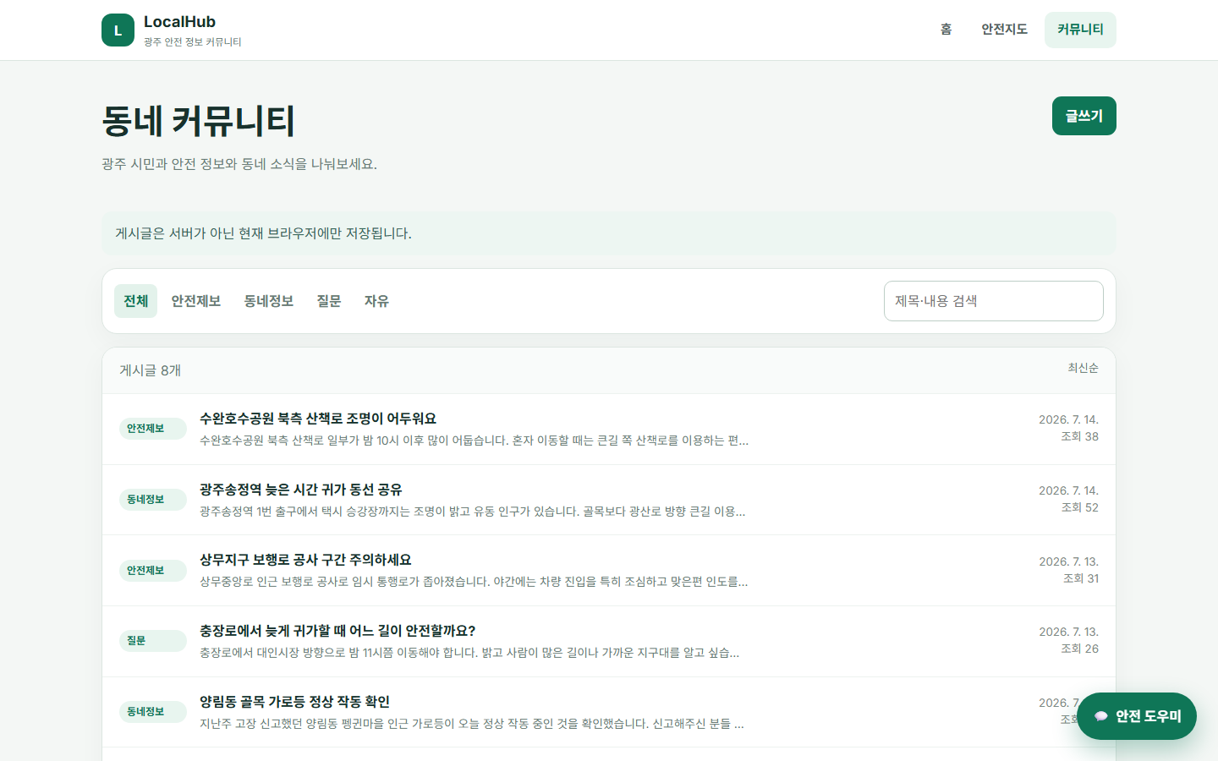
DX.실시간 정보
최신 기사와 현장 제보가 안전정보를 보완합니다
CHATBOT
COMMUNITY
주변 범죄정보 챗봇
위험구간 커뮤니티
네이버 검색 API로 관련 기사를 갱신하고, 범죄 예방·안전귀가 정보를 대화형으로 전달합니다.
어두운 골목·공사구간·사고 위험 등 주민이 발견한 현장 정보를 공유하고 보완합니다.
Source: LocalHub 배포 화면 캡처 | 2026-07-15 | https://jovial-phoenix-52d898.netlify.app/

Slide 12
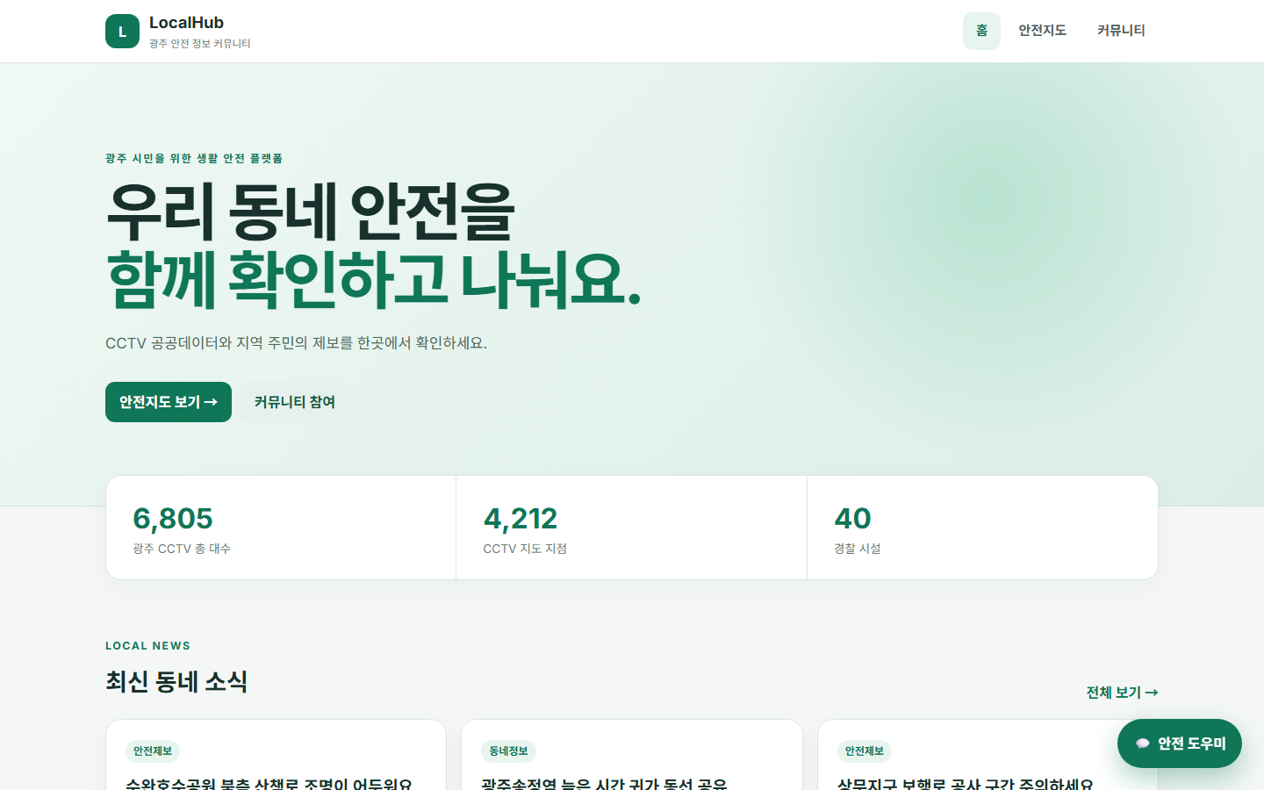
DX.PUBLIC DATA
실제 광주 공공데이터로 서비스가 작동합니다
6,805
광주 CCTV 전체
4,212
지도 반영 CCTV
40
경찰시설
LOCALHUB
공공데이터로 보고,
안전경로로 안내하고,
주민과 함께 보완합니다.
Source: LocalHub 배포 화면 캡처 | 2026-07-15 | https://jovial-phoenix-52d898.netlify.app/

Slide 13
DX. 출처
01
CCTV 위치 데이터 : 공공데이터포털 전남광주 CCTV 데이터 (https://www.data.go.kr/data/15084631/fileData.do)
02
지구대 / 파출소 위치 데이터 : 공공데이터포털 전남광주 지구대 및 파출소 현황 (https://www.data.go.kr/data/15099907/fileData.do)
03
경찰서 위치 데이터 : 경찰청 전국 경찰관서 안내 (https://www.police.go.kr/user/bbs/BD_selectBbsList.do?q_bbsCode=1038&q_tab=5)
04
기사 데이터 : 네이버 API 이용한 크롤링(json 파일 내 출처 기입)

Slide 14
감사합니다.

